Slide 1
第 2 章 知识表示及确定性推理

Slide 2
第2章 知识表示
人类的智能活动主要是获得并运用知识。知识是智能的基础。为了使计算机具有智能，能模拟人类的智能行为，就必须使它具有知识。但知识需要用适当的模式表示出来才能存储到计算机中去，因此，知识的表示成为人工智能中一个十分重要的研究课题
本章将首先介绍知识与知识表示的概念
然后介绍一阶谓词逻辑、产生式、框架、语义网络等当前人工智能中应用比较广泛的知识表示方法，为后面介绍推理方法、专家系统等奠定基础

Slide 3
第2章 知识表示
2.1 知识与知识表示的概念
2.2 命题逻辑
2.3 一阶谓词逻辑表示法
2.4 产生式表示法
2.5 框架表示法
2.6 传统推理技术
Notes:
2.2 加入老课件第13、14 、15——21、22——27、28——35页

Slide 4
第2章 知识表示
2.1 知识与知识表示的概念
2.2 命题逻辑
2.3 一阶谓词逻辑表示法
2.4 产生式表示法
2.5 框架表示法
2.6 传统推理技术

Slide 5
2.1.1 知识的概念
知识：在长期的生活及社会实践中、在科学研究及实验中积累起来的对客观世界的认识与经验。
知识：把有关信息关联在一起所形成的信息结构。
知识反映了客观世界中事物之间的关系，不同事物或者相同事物间的不同关系形成了不同的知识。
信息关联形式：“如果……，则……”
如果大雁向南飞，则冬天就要来临了。
例如：
“雪是白色的”
“如果头痛且流涕，则有可能患了感冒”
—— 事实
—— 规则

Slide 6
2.1.2 知识的特性
1.相对正确性
任何知识都是在一定的条件及环境下产生的，在这种条件及环境下才是正确的。
1+1=2 （十进制）
1+1=10 (二进制）

Slide 7
2.1.2 知识的特性
知识状态：“真”
“假”
“真”与“假”之间的中间状态
“如果头痛且流涕，则有可能患了感冒”
不确定性
    随机性引起的不确定性
    模糊性引起的不确定性
    经验引起的不确定性
    不完全性引起的不确定性
小李很高

Slide 8
2.1.2 知识的特性
可表示性与可利用性
知识的可表示性: 知识可以用适当形式表示出来，如用语言、文字、图形、神经网络等。
知识的可利用性: 知识可以被利用。

Slide 9

2.1.3 知识的表示
知识表示（knowledge representation）：将人类知识形式化或者模型化。
知识表示是对知识的一种描述，或者说是一组约定，一种计算机可以接受的用于描述知识的数据结构。
选择知识表示方法的原则：
  （1）充分表示领域知识。
  （2）有利于对知识的利用。
  （3）便于对知识的组织、维护与管理。
  （4）便于理解与实现。

Slide 10
第2章 知识表示
2.1 知识与知识表示的概念
2.2 命题逻辑
2.3 一阶谓词逻辑表示法
2.4 产生式表示法
2.5 框架表示法
2.6 传统推理技术

Slide 11
2.2 命题逻辑
命题（proposition）：一个非真即假的陈述句。
若命题的意义为真，称它的真值为真，记为 T。
若命题的意义为假，称它的真值为假，记为 F。
一个命题可在一种条件下为真，在另一种条件下为假。
例如：3<5
例如：太阳从西边升起
例: 1＋1＝10
P：北京是中华人民共和国的首都
命题逻辑：研究命题及命题之间关系的符号逻辑系统。

Slide 12
2.2 命题逻辑
2.2.1 逻辑连接词
2.2.2 命题符号化
2.2.3 命题公式及分类

Slide 13
2.2.1 逻辑连接词
连接词（连词）
（1）﹁： “否定” （ negation ）或 “非”。
（2）∨： “析取”（disjunction）——或。
（3）∧： “合取”（conjunction）——与。
（4）→：“蕴含”(implication)或 “条件”(condition)。
（5）⟷ ：“等价”（equivalence）或“双条件”
（bicondition）。
P ⟷ Q: “P当且仅当Q”。

Slide 14

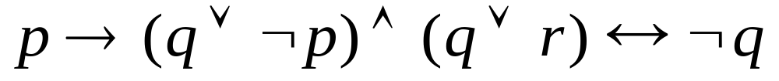
2.2.1 逻辑连接词
逻辑连接词真值表
P | Q | ¬P | P ⋁Q | P ⋀Q | P→Q | P⟷ Q
0 | 0 | 1 | 0 | 0 | 1 | 1
0 | 1 | 1 | 1 | 0 | 1 | 0
1 | 0 | 0 | 1 | 0 | 0 | 0
1 | 1 | 0 | 1 | 1 | 1 | 1
连接词的优先级别从高到低排列：
﹁， ∧， ∨， →，
若有括号时，先进行括号内运算：
例如：

Slide 15
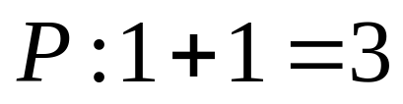
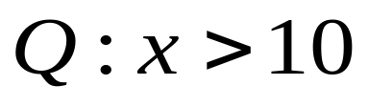
2.2.2 命题符号化
命题常量: 一个具体的命题，可以使用命题标识符表示
命题变量（命题变元）：一组命题的任意一个，不是命题。也可以使用命题标识符表示
例子
Notes:
改

Slide 16
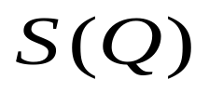
2.2.2 命题符号化
指派
  将命题变量Q用一个具体命题来代替，此时才具有确定的真值。此一过程称为对Q的指派，真值标记为：

Slide 17
2.2.2 命题符号化
命题符号化
  将（复合）命题用命题标识符和联结词等符号表示
步骤：
  (1) 找出各简单命题，分别符号化。
  (2) 找出各联结词，把简单命题逐个联结起来。

Slide 18


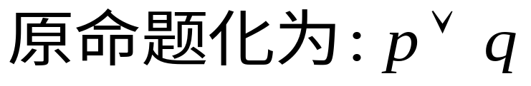
2.2.2 命题符号化
练 习
(1) 选小王或小李当班委
设
：选小王当班委
：选小李当班委

Slide 19

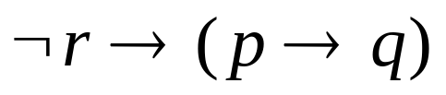
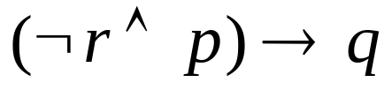
2.2.2 命题符号化
练 习
(2) 如果我上街，我就去书店看看，除非我很累。
设
：我上街，
：我去书店看看，
：我很累。
原语句化为
或
。

Slide 20

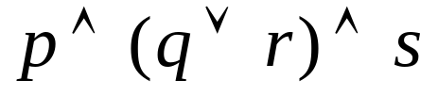
2.2.2 命题符号化
练 习
(3) 小丽是计算机系的学生，她生于1982或1983年，
她是三好生。
设
：小丽是计算机系的学生，
：小丽生于1982年，
：小丽生于1983年，
：小丽是三好生。
原语句化为
。

Slide 21
2.2.3 命题公式及分类
内容：命题公式，重言式，矛盾式，可满足公式。
重点：(1) 掌握命题公式的定义及公式的真值表。
(2) 掌握重言式和矛盾式的定义及使用真
值表进行判断。

Slide 22
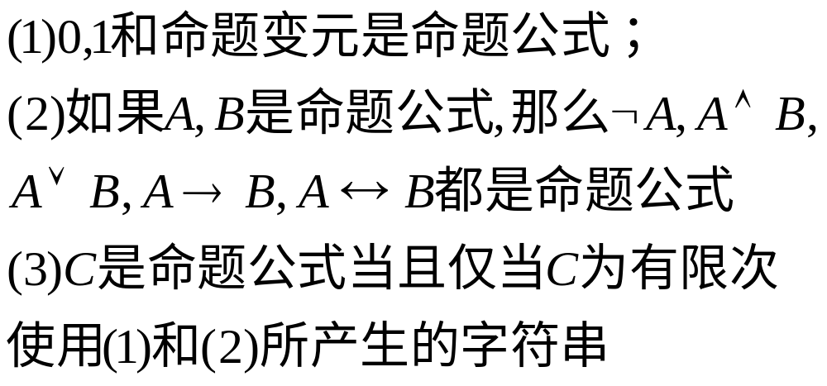
2.2.3 命题公式及分类
一、命题公式
命题公式是由有限个命题常量，命题变量，联结词，括号等组成的字符串。精确定义如下：

Slide 23
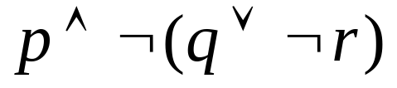
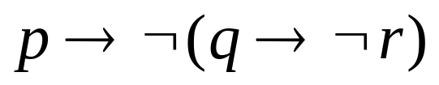

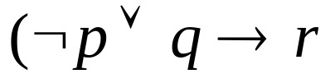

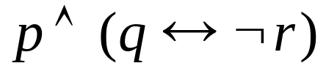
2.2.3 命题公式及分类
例、判断以下字符串中哪些是命题公式。
(1)
(2)
(3)
(4)
(5)
(6)
答案：(1)、(2)、(6)是公式，(3)、(4)、(5)不是。

Slide 24

2.2.3 命题公式及分类
命令公式的真值表 ：
的真值表——指
在所有赋值之下取值列成的表。
构造
的真值表步骤：
(1) 列出所有命题变项的所有赋值；
(2) 从低到高写出
的各层次；
(3) 对应每个赋值，计算各层次的值，直至整个公式。

Slide 25
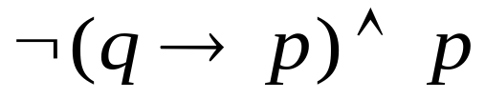
2.2.3 命题公式及分类
习题：求下列命题公式的真值表。
(1)
解：

Slide 26
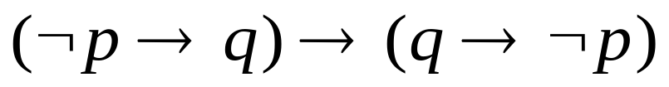
2.2.3 命题公式及分类
习题：求下列命题公式的真值表。
(2)
解：

Slide 27
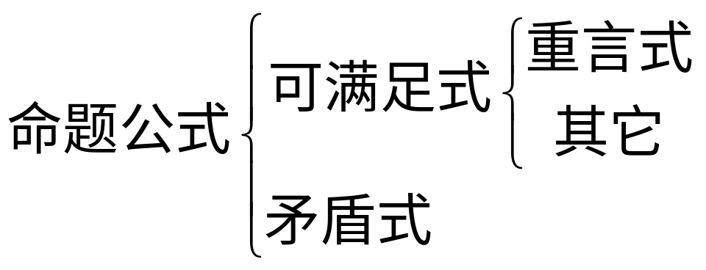
2.2.3 命题公式及分类
二、重言式、矛盾式、可满足式
1、定义
2、判定方法: 真值表法。

Slide 28
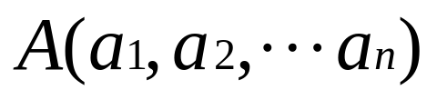
2.2.3 命题公式及分类
重言式(永真式):
  命题公式 在任何一组真值指派下的真值都为1
矛盾式(永假式)
  命题公式 在任何一组真值指派下的真值都为0
可满足式
  命题公式 在至少一组真值指派下的真值为1

Slide 29
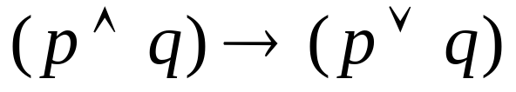
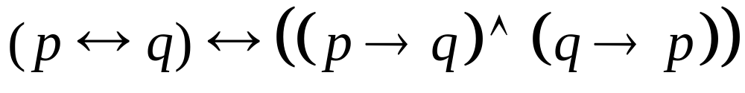
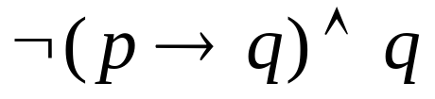
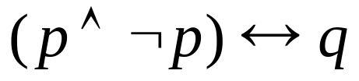
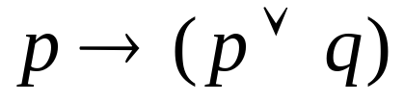
2.2.3 命题公式及分类
习题：给定命题公式如下，请判断哪些是重言式，哪些是矛盾式，哪些是可满足式？
(1)
(2)
(3)
(4)
(5)
Notes:
（2）去掉括号后容易出错，重言式容易漏掉可满足

Slide 30
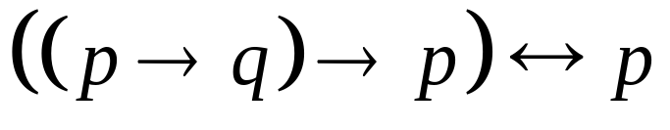
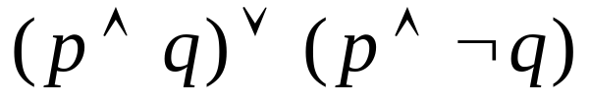
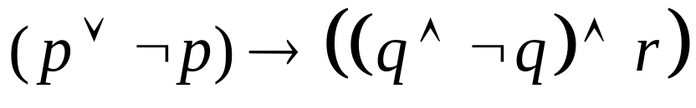
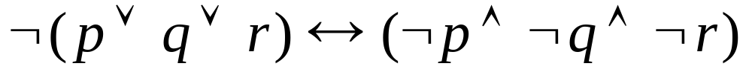
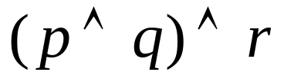
2.2.3 命题公式及分类
习题：给定命题公式如下，请判断哪些是重言式，哪些是矛盾式，哪些是可满足式？
(6)
(7)
(8)
(9)
(10)

Slide 31
2.2.3 命题公式及分类
答案:列出各题真值表如下(步骤简略)

Slide 32
2.2.3 命题公式及分类

Slide 33
2.2.3 命题公式及分类
(1)、(2)、(5)、(6)、(9)为重言式；
(3)、(8)为矛盾式；
(4)、(7)、(10)及上述的重言式均为可满足式。

Slide 34




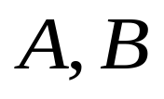



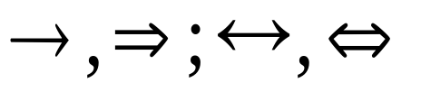
2.2.3 命题公式及分类
三. 命题公式的关系
等价
  对于两个命题公式 ,如果
  是重言式，则称它们是等价的
蕴含
  对于两个命题公式 ,如果
  是重言式，则称 蕴含
注意区别：

Slide 35
第2章 知识表示
2.1 知识与知识表示的概念
2.2 命题逻辑
2.3 一阶谓词逻辑表示法
2.4 产生式表示法
2.5 框架表示法
2.6 传统推理技术

Slide 36

命题逻辑的缺陷
命题逻辑：研究命题及命题之间关系的符号逻辑系统。
命题逻辑表示法：无法把它所描述的事物的结构及逻辑特征反映出来，也不能把不同事物间的共同特征表述出来。
P：老李是小李的父亲
P：李白是诗人
Q：杜甫也是诗人

Slide 37
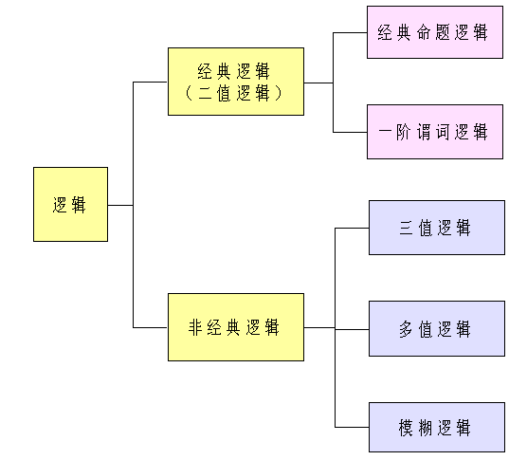
2.3 一阶谓词逻辑表示法

Slide 38
2.3 一阶谓词逻辑表示法
2.3.1 谓词
2.3.2 谓词公式
2.3.3 谓词公式的性质
2.3.4 一阶谓词逻辑知识表示方法
2.3.5 一阶谓词逻辑表示法的特点

Slide 39

2.3.1 谓词
谓词的一般形式： P (x₁, x₂,…, x_{n})
个体 x₁, x₂,…, x_{n} ：某个独立存在的事物或者某个抽象的概念
谓词名 P：刻画个体的性质、状态或个体间的关系
（1）个体是常量：一个或者一组指定的个体
“老张是一个教师”：一元谓词 Teacher (Zhang)
“5>3” ：二元谓词 Greater (5, 3)
“Smith作为一个工程师为IBM工作”：
三元谓词 Works (Smith, IBM, engineer)

Slide 40
2.3.1 谓词
（2）个体是变元（变量）：没有指定的一个或者一组个体
“x<5” ：Less(x, 5)
（3）个体是函数：一个个体到另一个个体的映射
“小李的父亲是教师”：Teacher (father (Li) )
（4）个体是谓词
“Smith作为一个工程师为IBM工作”：
二阶谓词 Works (engineer (Smith), IBM)

Slide 41

2.3.2 谓词公式
1. 连接词（连词）
（1）﹁： “否定” （ negation ）或 “非”。
（2）∨： “析取”（disjunction）——或
（3）∧： “合取”（conjunction）——与
“机器人不在2号房间”：﹁ Inroom (robot, r2)
“李明打篮球或踢足球”：
Plays (Liming, basketball) ∨ Plays (Liming, football)
“我喜欢音乐和绘画”：
Like (I, music) ∧ Like (I, painting)

Slide 42

2.3.2 谓词公式
1. 连接词（连词）
（4）→：“蕴含”(implication)或 “条件”(condition)。
“如果刘华跑得最快，那么他取得冠军。” ：
RUNS (Liuhua，fastest)→WINS (Liuhua ，champion)
（5） ：“等价”（equivalence）或“双条件”
（bicondition）。
P  Q: “P当且仅当Q”。

Slide 43



2.3.2 谓词公式
2. 量词（quantifier）
（1）全称量词（universal quantifier）（ x）：“对个体域中的所有（或任一个）个体 x ”
“所有的机器人都是灰色的”：
( x)[ROBOT (x) → COLOR (x，GRAY)]
（2）存在量词（existential quantifier）（ x）：“在个体域中存在个体 x ”
“1号房间有个物体”：
（ x）INROOM（x，r1）

Slide 44
2.3.2 谓词公式
全称量词和存在量词举例： F(x, y) 表示 x与y是朋友
( x)( y) F(x, y) 表示对于个体域中的任何个体x都存在个体y，x与y是朋友。
( x)( y) F(x, y) 表示在个体域中存在个体x，与个体域中的任何个体y都是朋友。
( x)( y) F(x, y) 表示在个体域中存在个体x与个体y，x与y是朋友。
( x)( y) F(x, y) 表示对于个体域中的任何两个个体x和y，x与y都是朋友。

Slide 45
2.3.2 谓词公式
全称量词和存在量词出现的次序将影响命题的意思。
下面公式的区别？
( x)( y)(Employee(x) → Manager(y, x)) :
( y)( x)(Employee(x) → Manager(y, x)):
∀
“每个雇员都有一个经理。”
“有一个人是所有雇员的经理。”

Slide 46


2.3.2 谓词公式
3. 谓词公式
定义2.2 可按下述规则得到谓词演算的谓词公式：
(1) 单个谓词是谓词公式，称为原子谓词公式。
(2) 若A是谓词公式，则﹁A也是谓词公式。
(3) 若A，B都是谓词公式，则A∧B，A∨B，A→B，
A⟷ B也都是谓词公式。
若A是谓词公式，则 ( x) A，( x)A也是谓词公式。
有限步应用（1）－（4）生成的公式也是谓词公式。

Slide 47


2.3.2 谓词公式
4．量词的辖域
量词的辖域：位于量词后面的单个谓词或者用括弧括起来的谓词公式
约束变元与自由变元：辖域内与量词中同名的变元称为约束变元，不同名的变元称为自由变元
例如：
( x)(P(x, y) → Q (x, y))∨R(x, y)
(P(x, y) → Q (x, y)) ：( x)的辖域，辖域内的变元x是受（ x）约束的变元，R(x, y)中的x是自由变元。
公式中的所有y都是自由变元。

Slide 48

2.3.3 谓词公式的性质
1. 谓词公式的解释
谓词公式在个体域上的解释：个体域中的实体对谓词演算表达式的每个常量、变量、谓词和函数符号的指派。
Friends (Zhang San, x)
Friends (Zhang San, Li Si) T
Friends (Zhang San, Wang Wu) F
对于每一个解释，谓词公式都可求出一个真值（T或F）

Slide 49
2.3.3 谓词公式的性质
2. 谓词公式的永真性、可满足性、不可满足性
定义2.3 如果谓词公式P对个体域D上的任何一个解释都取得真值T，则称P在D上是永真的；如果P在每个非空个体域上均永真，则称P永真。
定义2.4 如果谓词公式P对个体域D上的任何一个解释都取得真值F，则称P在D上是永假的；如果P在每个非空个体域上均永假，则称P永假。
定义2.5 对于谓词公式P，如果至少存在一个解释使得P在此解释下的真值为T，则称P是可满足的，否则，则称P是不可满足的。

Slide 50

2.3.3 谓词公式的性质
3. 谓词公式的等价性
定义2.6 设P与Q是两个谓词公式，D是它们共同的个体域，若对D上的任何一个解释，P与Q都有相同的真值，则称公式P和Q在D上是等价的。如果D是任意个体域，则称P和Q是等价的，记为P Q 。
教材P32-33列出常见的主要等价式

Slide 51

2.3.3 谓词公式的性质
4. 谓词公式的永真蕴含
定义2.7 对于谓词公式P与Q，如果P→Q永真，则称公式P永真蕴含Q，且称Q为P的逻辑结论，称P为Q的前提，记为P Q。
教材P33-34列出主要的永真蕴含式

Slide 52
2.3.3 谓词公式的性质
谓词逻辑的其他推理规则
P规则：在推理的任何步骤上都可引入前提
T规则：在推理过程中，如果前面步骤中有一个或多个公式永真蕴含公式S，则可把S引入推理过程中
CP规则：如果能从任意引入的命题R和前提集合中推出S来，则可从前提集合推出R → S来

Slide 53


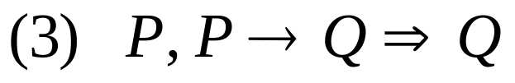

2.3.3 谓词公式的性质
所有的人都是会死的，
因为诸葛亮是人， Human（Zhugeliang）
所以诸葛亮是会死的。 Die（Zhugeliang）
{ 1 } P规则
{ 2 } Human（Zhugeliang） P规则
{ 1, 2 } Die（Zhugeliang） T规则

Slide 54






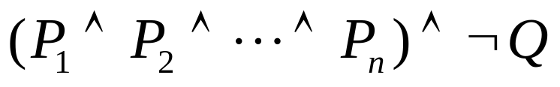
2.3.3 谓词公式的性质
谓词逻辑的其他推理规则：
④ 反证法： ，当且仅当 ，即Q为P的逻辑结论，当且仅当 是不可满足的。
定理：Q为 ， ，… ， 的逻辑结论，当且仅当
是不可满足的。

Slide 55

2.3.4 一阶谓词逻辑知识表示方法
谓词公式表示知识的步骤：
  （1）定义谓词及个体。
  （2）变元赋值。
  （3）用连接词连接各个谓词，形成谓词公式。
例如： 用一阶谓词逻辑表示下列关系数据库。
    住户 房间 电话号码 房间
    Zhang 201 491 201
    Li 201 492 201
    Wang 202 451 202
    Zhao 203 451 203
Occupant
Telephone

Slide 56
2.3.4 一阶谓词逻辑知识表示方法
用一阶谓词表示：
Occupant（Zhang ， 201）
Occupant（Li，201）
Occupant（Wang， 202）
Occupant（Zhao， 203）
Telephone（491，201）
Telephone（492，201）
Telephone（451，202）
Telephone（451，203）

Slide 57



2.3.5 一阶谓词逻辑表示法的特点
优点：
  自然性
  精确性
  严密性
  容易实现
局限性：
  不能表示不确定的知识
  组合爆炸
  效率低
应用：
（1）自动问答系统（Green等人研制的QA3系统）
（2）机器人行动规划系统（Fikes等人研制的STRIPS系统）
（3）机器博弈系统（Filman等人研制的FOL系统）
（4）问题求解系统（Kowalski等设计的PS系统）

Slide 58
第2章 知识表示
2.1 知识与知识表示的概念
2.2 命题逻辑
2.3 一阶谓词逻辑表示法
2.4 产生式表示法
2.5 框架表示法
2.6 传统推理技术

Slide 59
2.4 产生式表示法
2.4.1 产生式
2.4.2 产生式系统
2.4.3 产生式系统——动物识别系统
2.4.4 产生式表示法的特点

Slide 60
2.4.1 产生式
“产生式”：1943年，美国数学家波斯特（E. Post）首先提出
1972年，纽厄尔和西蒙在研究人类的认知模型中开发了基于规则的产生式系统
产生式通常用于表示事实、规则以及它们的不确定性度量，适合于表示事实性知识和规则性知识

Slide 61

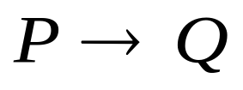


2.4.1 产生式
确定性规则知识的产生式表示
基本形式： IF P THEN Q
或者：
例如：
r：IF 动物会飞 AND 会下蛋 THEN 该动物是鸟
2. 不确定性规则知识的产生式表示
基本形式： IF P THEN Q （置信度）
或者： （置信度）
例如： IF 发烧 THEN 感冒 （0.6）

Slide 62


2.4.1 产生式
3. 确定性事实性知识的产生式表示
三元组表示：（对象，属性，值）
或者：（关系，对象1，对象2）
例： 老李年龄是40岁： （Li，age，40）
老李和老王是朋友：（friend，Li，Wang）
4. 不确定性事实性知识的产生式表示
四元组表示：（对象，属性，值，置信度）
或者： （关系，对象1，对象2，置信度）
例：老李年龄很可能是40岁：（Li，age，40，0.8）
老李和老王不大可能是朋友：（friend，Li，Wang，0.1）

Slide 63
2.4.1 产生式
产生式与谓词逻辑中蕴含式的区别：
（1）除逻辑蕴含外，产生式还包括各种操作、规则、变换、算子、函数等。例如，“如果炉温超过上限，则立即关闭风门”是一个产生式，但不是蕴含式。
（2）蕴含式只能表示精确知识，而产生式不仅可以表示精确的知识，还可以表示不精确知识。蕴含式的匹配总要求是精确的。产生式匹配可以是精确的，也可以是不精确的，只要按某种算法求出的相似度落在预先指定的范围内就认为是可匹配的。

Slide 64

2.4.1 产生式
产生式的形式描述及语义——巴科斯范式BNF（Backus normal form）
<产生式>::=<前提> <结论>
<前 提>::=<简单条件>|<复合条件>
<结 论>::=<事实>|<操作>
<复合条件>::=<简单条件>AND<简单条件>[AND<简单条件>…
|<简单条件>OR<简单条件>[OR<简单条件>…
<操 作>::=<操作名>[(<变元>，…)]
符号“::=”表示“定义为”；符号“|”表示“或者是”；符号“[ ]”表示“可缺省”。

Slide 65
2.4.2 产生式系统
控
制
规则库
推理机
综合数据库
产生式系统的基本结构

Slide 66

2.4.2 产生式系统
1. 规则库
规则库: 用于描述相应领域内知识的产生式集合
2. 综合数据库
综合数据库(事实库、上下文、黑板等)：一个用于存放问题求解过程中各种当前信息的数据结构
3．控制系统
控制系统（推理机）：由一组程序组成，负责整个产生式系统的运行，实现对问题的求解

Slide 67

2.4.2 产生式系统
3．控制系统（续）
控制系统要做以下几项工作：
（1）从规则库中选择与综合数据库中的已知事实进行匹配。
（2）匹配成功的规则可能不止一条，进行冲突消解。
（ 3）执行某一规则时，如果其右部是一个或多个结论，则把这些结论加入到综合数据库中：如果其右部是一个或多个操作，则执行这些操作
（ 4）对于不确定性知识，在执行每一条规则时还要按一定的算法计算结论的不确定性
（ 5）检查综合数据库中是否包含了最终结论，决定是否停止系统的运行

Slide 68
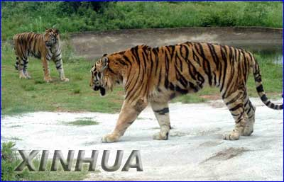
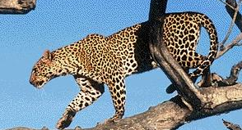
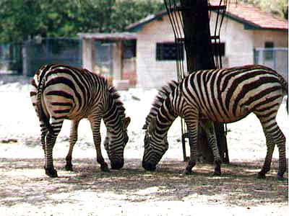
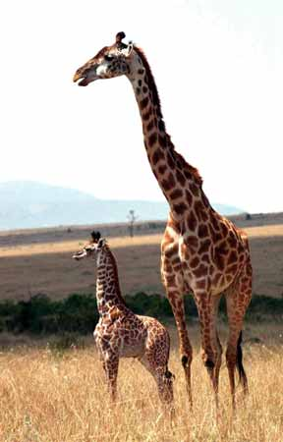


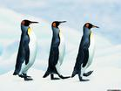
2.4.3 产生式系统的例子——动物识别系统
例如：动物识别系统——识别虎、金钱豹、斑马、长颈鹿、鸵鸟、企鹅、信天翁等七种动物的产生式系统。

Slide 69
2.4.3 产生式系统的例子——动物识别系统
规则库：
r₁： IF 该动物有毛发 THEN 该动物是哺乳动物
r₂： IF 该动物有奶 THEN 该动物是哺乳动物
r₃： IF 该动物有羽毛 THEN 该动物是鸟
r₄： IF 该动物会飞 AND 会下蛋 THEN 该动物是鸟
r₅： IF 该动物吃肉 THEN 该动物是食肉动物
r₆： IF 该动物有犬齿 AND 有爪 AND 眼盯前方
THEN 该动物是食肉动物
r₇： IF 该动物是哺乳动物 AND 有蹄
THEN 该动物是有蹄类动物
r ₈： IF 该动物是哺乳动物 AND 是反刍动物
THEN 该动物是有蹄类动物

Slide 70
2.4.3 产生式系统的例子——动物识别系统
r₉： IF 该动物是哺乳动物 AND 是食肉动物 AND 是黄褐色
AND 身上有暗斑点 THEN 该动物是金钱豹
r₁₀：IF 该动物是哺乳动物 AND 是食肉动物 AND 是黄褐色
AND 身上有黑色条纹 THEN 该动物是虎
r₁₁： IF 该动物是有蹄类动物 AND 有长脖子 AND 有长腿
AND 身上有暗斑点 THEN 该动物是长颈鹿
r ₁₂：IF 该动物有蹄类动物 AND 身上有黑色条纹
THEN 该动物是斑马
r₁₃：IF 该动物是鸟 AND 有长脖子 AND 有长腿 AND 不会飞
AND 有黑白二色 THEN 该动物是鸵鸟
r₁₄： IF 该动物是鸟 AND 会游泳 AND 不会飞
AND 有黑白二色 THEN 该动物是企鹅
r₁₅： IF 该动物是鸟 AND 善飞 THEN 该动物是信天翁

Slide 71
2.4.3 产生式系统的例子——动物识别系统
设已知初始事实存放在综合数据库中：
该动物身上有：暗斑点，长脖子，长腿，奶，蹄
推理机构的工作过程 ：
（1）从规则库中取出r₁，检查其前提是否可与综合数据库中的已知事实匹配。匹配失败则r₁不能被用于推理。然后取r₂进行同样的工作。匹配成功则r₂被执行。
综合数据库 ：
该动物身上有：暗斑点，长脖子，长腿，奶，蹄，哺乳动物

Slide 72
2.4.3 产生式系统的例子——动物识别系统
推理机构的工作过程 ：
（2）分别用r₃，r₄，r₅，r₆综合数据库中的已知事实进行匹配，均不成功。 r₇匹配成功，执行r₇ 。
综合数据库：
该动物身上有：暗斑点，长脖子，长腿，奶，蹄，哺乳动物，有蹄类动物
（3）r₁₁匹配成功，并推出 “该动物是长颈鹿” 。

Slide 73
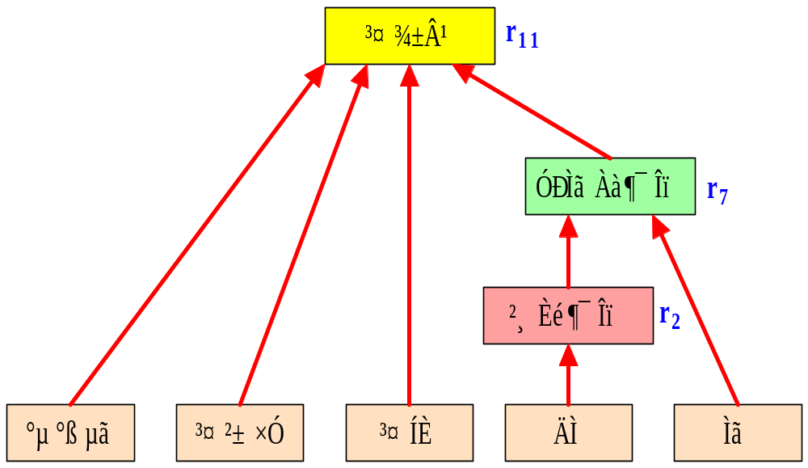
2.4.3 产生式系统的例子——动物识别系统

Slide 74



2.4.4 产生式表示法的特点
1. 产生式表示法的优点
3. 适合产生式表示的知识
（1）自然性
（2）模块性
（3）有效性
（4）清晰性
（1）领域知识间关系不密切，不存在结构关系
（2）经验性及不确定性的知识，且相关领域中对这些知识没有严格、统一的理论
（3）领域问题的求解过程可被表示为一系列相对独立的操作，且每个操作可被表示为一条或多条产生式规则
2. 产生式表示法的缺点
（1）效率不高
（2）不能表达结构性知识

Slide 75
第2章 知识表示
2.1 知识与知识表示的概念
2.2 命题逻辑
2.3 一阶谓词逻辑表示法
2.4 产生式表示法
2.5 框架表示法
2.6 传统推理技术

Slide 76
2.5 框架表示法
1975年，美国明斯基提出了框架理论：人们对现实世界中各种事物的认识都是以一种类似于框架的结构存储在记忆中的。
框架表示法：一种结构化的知识表示方法，已在多种系统中得到应用。

Slide 77
2.5.1 框架的一般结构
框架（frame）：一种描述所论对象（一个事物、事件或概念）属性的数据结构。
一个框架由若干个被称为“槽”（slot）的结构组成，每一个槽又可根据实际情况划分为若干个“侧面”（faced）。
一个槽用于描述所论对象某一方面的属性。
一个侧面用于描述相应属性的一个方面。
槽和侧面所具有的属性值分别被称为槽值和侧面值。

Slide 78
2.5.1 框架的一般结构
<框架名>
槽名1： 侧面名₁₁ 侧面值₁₁₁ ，… ，侧面值_{11P1}
┊ ┊
侧面名_{1m} 侧面值_{1m1} ， … ，侧面值_{1mPm}
槽名n： 侧面名_{n1} 侧面值_{n11} ， … ，侧面值_{n1P1}
┊
侧面名_{nm} 侧面值_{nm1} ， … ，侧面值_{nmPm}
约束： 约束条件₁
┊
约束条件_{n}

Slide 79
2.5.2 用框架表示知识的例子
例1 教师框架
框架名：〈教师〉
姓名：单位（姓、名）
年龄：单位（岁）
性别：范围（男、女）
缺省：男
职称：范围（教授，副教授，讲师，助教）
缺省：讲师
部门：单位（系，教研室）
住址：〈住址框架〉
工资：〈工资框架〉
开始工作时间：单位（年、月）
截止时间：单位（年、月）
缺省：现在

Slide 80
2.5.2 用框架表示知识的例子
例2 教师框架
当把具体的信息填入槽或侧面后，就得到了相应框架的一个事例框架。
框架名：〈教师-1〉
姓名：夏冰
年龄：36
性别：女
职称：副教授
部门：计算机系软件教研室
住址：〈adr-1〉
工资：〈sal-1〉
开始工作时间：1988，9
截止时间：1996，7

Slide 81
2.5.2 用框架表示知识的例子
例3 教室框架
框架名：〈教室〉
墙数：
窗数：
门数：
座位数：
前墙：〈墙框架〉
后墙：〈墙框架〉
左墙：〈墙框架〉
右墙：〈墙框架〉
门：〈门框架〉
窗：〈窗框架〉
黑板：〈黑板框架〉
天花板：〈天花板框架〉
讲台：〈讲台框架〉

Slide 82
2.5.2 用框架表示知识的例子
例4 将下列一则地震消息用框架表示：“某年某月某日，某地发生6.0级地震，若以膨胀注水孕震模式为标准，则三项地震前兆中的波速比为0.45，水氡含量为0.43，地形改变为0.60。”
解：地震消息用框架如下图所示。
框架名：〈地震〉
地 点：某地
日 期：某年某月某日
震 级：6.0
波 速 比：0.45
水氡含量：0.43
地形改变：0.60

Slide 83
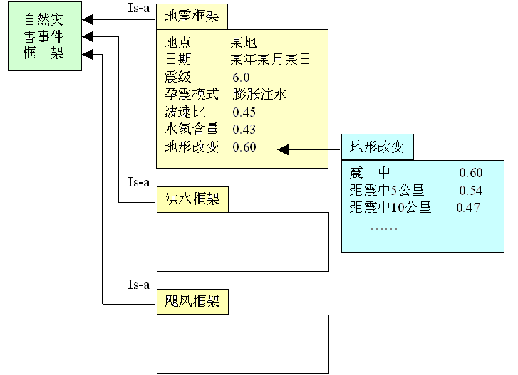
2.5.2 用框架表示知识的例子
Notes:
子框架

Slide 84
2.5.3 框架表示法的特点
（1） 结构性
便于表达结构性知识，能够将知识的内部结构关系及知识间的联系表示出来。
（2）继承性
框架网络中，下层框架可以继承上层框架的槽值，也可以进行补充和修改。
（3）自然性
框架表示法与人在观察事物时的思维活动是一致的。

Slide 85
第2章 知识表示
2.1 知识与知识表示的概念
2.2 命题逻辑
2.3 一阶谓词逻辑表示法
2.4 产生式表示法
2.5 框架表示法
2.6 传统推理技术

Slide 86
2.6 传统推理技术
推理是从已知事实（证据）出发，运用相关知识（或规则）逐步推出结论的思维过程
基于传统逻辑的推理
  原始证据是确定的
  推理规则是确定的

Slide 87
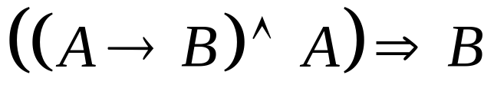
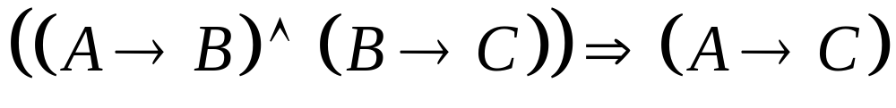
2.6 传统推理技术
人类简单推理的过程是基于传统的命题逻辑和谓词逻辑
  假言推理
  假言三段论

Slide 88
2.6 传统推理技术
由假言推理和假言三段论的推广，可以得到推理链式规则
实际上人类推理的过程包括
  一系列的条件命题（规则）
  已知是真的命题
  推理链式法则

Slide 89
2.6 传统推理技术
模仿人类推理，利用计算机实现基于传统逻辑的推理
  知识库：包含一系列的规则
  综合数据库：包含已知的命题
  推理机：采用链式规则推理

Slide 90
2.6.1 知识库
知识库的特征
知识库中存储的知识
  该领域的专家给出
  一系列的规则
规则的特征
  前提部分：一个或多个命题的“与、或”
  结论部分：多个规则的结论可以相同

Slide 91
2.6.1 知识库
规则的形式
IF P₁ AND P₂ AND… AND P_{n} THEN R
  前提：是命题P₁ 、 P₂ … P_{n} 的“与”
IF P₁ OR P₂ OR… OR P_{n} THEN R
  可以分成多条规则

Slide 92
2.6.2 推理树
任何一个推理过程都可用一棵推理树表示
对应知识库的规则形式，树节点可分为
  与节点
  或节点

Slide 93
2.6.2 推理树
图例1
R
P₁
P₂
…
P_{n}
与节点

Slide 94
2.6.2 推理树
图例2
R
P₁
P₂
…
P_{n}
或节点

Slide 95
2.6.2 推理树
推理树实例
试用推理树来表示以下规则:
  如果某动物有毛发,则该动物是哺乳动物;
  如果某动物产乳,则该动物是哺乳动物;
  如果某动物是哺乳动物,且吃肉,则该动物是食肉动物;
  如果某动物是食肉动物,且黄褐色且有斑点,则该动物是金钱豹;

Slide 96

2.6.2 推理树
金钱豹
食肉动物
黄褐色
有斑点
哺乳动物
吃 肉
有毛发
产 乳
Notes:
3

Slide 97
2.6.2 推理树
综合数据库
原始证据
  对应于推理树的叶结点
  只能由用户提供
  不能推理得到
中间结论
  对应于推理树的中间结点
最后结论
  对应于推理树的根结点

Slide 98

2.6.3 推理机
基于传统逻辑的推理机包括
  正向推理机
  反向推理机
  混合推理（正反向推理机）

Slide 99
2.6.3 推理机
正向推理机
1. 从知识库的规则开始，取出前提
2. 查找综合数据库
  用户已将部分原始证据输入库中
3. 随机推出结论
4. 将结论放入综合数据库
5. 重新进行推理

Slide 100
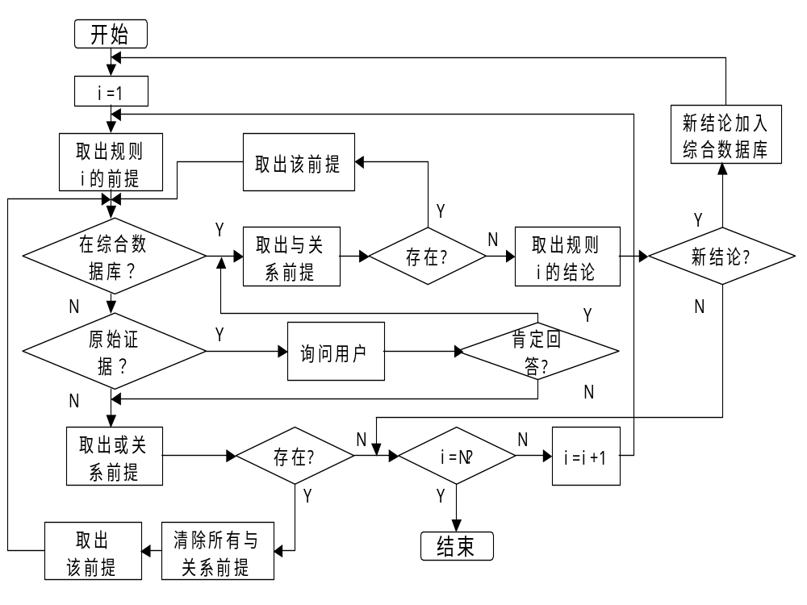
Notes:
A1=1，在综合数据库；
A2=0, 原始证据；
A3=1，原始证据；
A4=1，在综合数据库

Slide 101
2.6.3 推理机
说明
推理从第1条规则（即i=1）开始，并依次进行；
知识库中的规则可以随机编号；
开始时，综合数据库可以由用户提供自认为必要的一些原始证据，也可以为空

Slide 102
2.6.3 推理机
推理流程的实例
给定规则如下，叙述正向推理机的推理流程
假设:
  A1=1，在综合数据库；
  A2=0, 原始证据；
  A3=1，原始证据；
  A4=1，在综合数据库。

Slide 103
前提A1 AND A2 OR (A3AND A4) A1=1(综合数据库)；
A2=0(原始证据); A3=1(原始证据); A4=1(综合数据库)
Notes:
A1=1，在综合数据库；
A2=0, 原始证据；
A3=1，原始证据；
A4=1，在综合数据库

Slide 104
2.6.3 推理机
反向推理机
过程
  用户首先提出假设
  然后由推理机验证该假设是否为真
正反向推理机的区别
  正向推理机：从原始证据出发，找结论
  推理简单，易实现，但目的性不强，效率低。
  反向推理机：从假设的结论出发，找原始证据
  不必使用与目标无关的知识，目的性强；起始目标的选择有盲目性

Slide 105
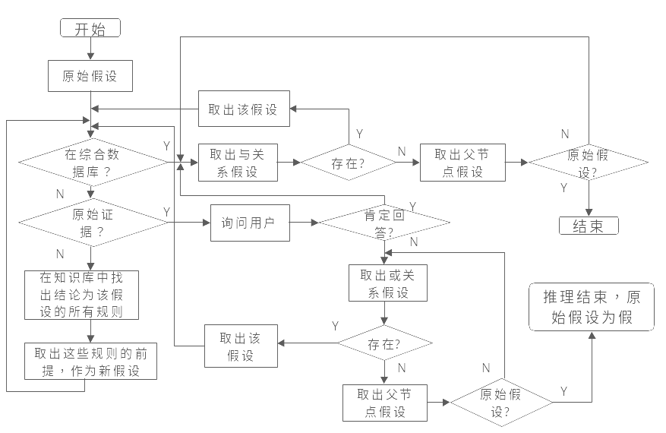

Slide 106
2.6.3 推理机
例子
H
R1
R2
E₁
E₂
E3
E4
在综合数据库
原始证据，0
原始证据，0
在综合数据库

Slide 107
2.6.3 推理机
混合推理
正向推理: 盲目、效率低。
逆向推理: 若提出的假设目标不符合实际，会降低效率。
正反向混合推理：
（1）先正向后逆向：先进行正向推理，帮助选择某个目标，即从已知事实演绎出部分结果，然后再用逆向推理证实该目标或提高其可信度；
（2）先逆向后正向：先假设一个目标进行逆向推理，然后再利用逆向推理中得到的信息进行正向推理，以推出更多的结论。

Slide 108
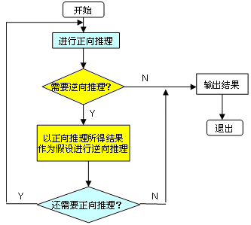

Slide 109
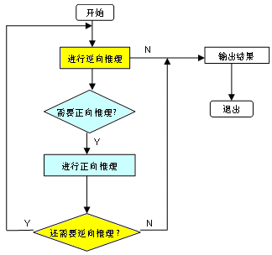

Slide 110


2.6.3 推理机
双向推理
双向推理：正向推理与逆向推理同时进行，且在推理过程中的某一步骤上“碰头”的一种推理。
已知事实 假设目标
中间结论
证 据
正向推理
反向推理

Slide 111
2.7 知识图谱
由于互联网内容的大规模、异质多元、组织结构松散的特点，给人们有效获取信息和知识提出了挑战。
谷歌于2012年5月16日首先发布了知识图谱（Knowledge Graph）。
知识图谱是一种互联网环境下的知识表示方法。
知识图谱的目的是为了提高搜索引擎的能力，改善用户的搜索质量以及搜索体验。
Google、百度和搜狗等搜索引擎公司构建的知识图谱，分别称为知识图谱、知心和知立方。

Slide 112
2.7.1知识图谱的定义
知识图谱（Knowledge Graph/Vault），又称科学知识图谱，用各种不同的图形等可视化技术描述知识资源及其载体，挖掘、分析、构建、绘制和显示知识及它们之间的相互联系。
知识图谱是由一些相互连接的实体及其属性构成
三元组是知识图谱的一种通用表示方式：
(实体1-关系-实体2)：中国-首都-北京
(实体-属性-属性值)：北京-人口-2069万

Slide 113
2.7.2 知识图谱的表示
知识图谱也可被看作是一张图，图中的节点表示实体或概念，而图中的边则由属性或关系构成。
英国
法国
963万平方公里
……
937万平方公里
面积
国家
面积
人口
中国
美国
13.6亿亿
首都
人口
3.1亿亿
北京
首都
1.6万平
方公里
面积
华盛顿
西经77°02′25′
经度
经度
人口
纬度
面积
东经
116°25′
纬度
2069万
北纬
39°54′
178平
方公里
北纬9°53′

Slide 114
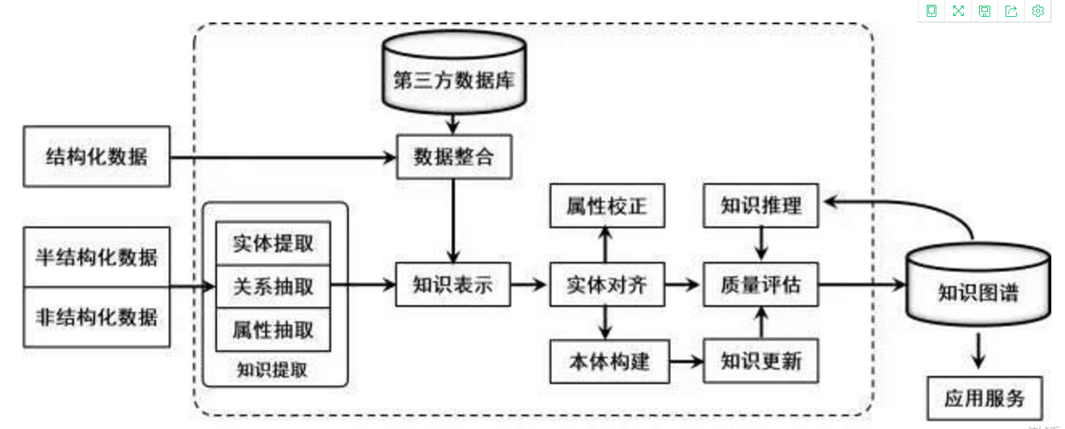
2.7.3知识图谱的架构
1. 知识图谱的逻辑结构：模式层与数据层。
数据层主要是由一系列的事实组成，而知识以事实为单位进行存储。
模式层构建在数据层之上，是知识图谱的核心。
2. 知识图谱的体系架构

Slide 115
2.7.4 知识图谱的架构
获取知识的资源对象大体可分为：
结构化数据是指知识定义和表示都比较完备的数据。
半结构化数据是指部分数据是结构化的，但存在大量结构化程度较低的数据。
非结构化数据是指没有定义和规范约束的“自由”数据。

Slide 116
2.7.5 知识图谱的构建过程及方式
包含知识提取、知识表示、知识融合、知识推理4个过程
（1）自顶向下指的是先为知识图谱定义好本体与数据模式，再将实体加入到知识库。
（2）自底向上指的是从一些开放链接数据中提取出实体，选择其中置信度较高的加入到知识库，再构建顶层的本体模式
Notes:
本体定义了知识图谱的“骨架”（概念与概念属性），比如，人是概念，性别是概念属性
知识库则是知识图谱的“肉”（数据来源：实体与实体属性），比如，奥巴马是实体，男是实体奥巴马的属性。
1、本体是概念的集合，是大家都公认的概念框架，一般不会改变，比如“人”、“事”、“地”、“物”、“组织”，在面对对象编程里面，我们把它叫做类，在数据管理里面我们把它叫做元数据；
2、实体是本体、实例及关系的整合，比如“人”是本体框中的一个概念，概念中也规定了相关属性比如“性别”，小明是一个具体的人，叫做实例，所以小明也有性别，小明以及体现小明的本体概念“人”以及相关属性，叫做一个实体（简单的说就是：本体+实例）；
3、很多实体形成的数据库叫做知识库，如dbpedia等；
4、知识图谱是一种图谱组织形式，通过语义关联把各种实体关联起来，之前不叫做知识图谱，而叫做语义网。知识图谱把结构化、非结构化的数据通过数据抽取、融合在一起，体现了数据治理、语义连接的思想，有利于大规模数据的利用和迁移。
从抽象层面看，本体最抽象，其次是知识库，最后才是知识图谱。举个例子，如果我们要做图书领域的知识库或者知识图谱，首先要对图书进行分类，这个分类就是本体，比如说，图书分为计算机类和电子类，计算机类有分为网络、人工智能；有了这个分类后，我们就可以把图书都分到每个类别，比如说《Zero to One》是一本进口原版书，然后这本书有各种属性－属性值，比如说书的作者是Peter Thiel，这些数据就构成了一个图书知识图谱（前面讲的分类可以认为不是这个知识图谱的一部分），而这里分类和知识图谱一起可以看成是一个图书知识库。也就是说，本体是强调概念关系，知识图谱强调实体关系和实体属性值，知识库则是所有知识的集合。但是知识库不局限于分类和图谱，知识库可以包括规则，包括过程性知识等。而本体也可以定义得很抽象，任何概念的内涵和外延可以定义本体。
作者：漆桂林（东南大学 计算机软件与理论教授）
链接：https://www.zhihu.com/question/34835422/answer/144387604

Slide 117
2.7.6 知识图谱的典型应用
维基百科（Wikipedia）由维基媒体基金会负责运营的一个自由内容、自由编辑的多语言知识库。
DBpedia由2007年德国柏林自由大学以及莱比锡大学的研究者从维基百科里萃取结构化知识的项目开始建立
YAGO由德国马克斯-普朗克研究所（MPI）构建的大型多语言的语义知识库，从10个维基百科以不同语言提取事实和事实的组合。
XLORE是清华大学构建的基于中、英文维基和百度百科的开放知识平台，是第一个中英文知识规模较为平衡的大规模中英文知识图谱。

Slide 118
2.8 传统推理技术
小结
传统推理技术包括
  命题逻辑
  谓词逻辑
基于传统逻辑的推理包括
  知识库
  综合数据库
  推理机

Slide 119
习 题 课
练习1：用真值表证明假言三段论

Slide 120
习题2：给定命题公式如下，请判断哪些是重言式，哪些是矛盾式，哪些是可满足式？
(1)
(2)
(3)
(4)
(5)

Slide 121
习题3： 画出下列规则集构成的推理树
  (1) IF B THEN A
  (2) IF C THEN A
  (3) IF D AND E AND F THEN B
  (4) IF I AND J THEN E
  (5) IF G THEN C
  (6) IF H THEN C
  (7) IF K AND L THEN G

